Slide 1


計算機程式與應用實習
第五次上課
陣列
教授: 黎碧煌
助教: 何信昱

Slide 2
大綱
變數的記憶體地址
一維陣列
二維陣列

Slide 3
變數的記憶體地址
我們在宣告一個變數後，編譯器會配給該變數一段記憶體來儲存資料，我們可以使用「取址運算子」取得該變數的記憶體地址。
取得變數的地址做後續的使用算是C/C++的特色之一，在執行速度上勝過其他程式語言，但容易操作不當產生的bug也是要注意的點。

Slide 4
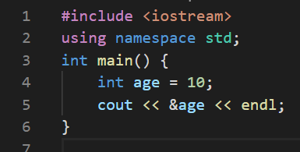

Ex: 輸出一個int變數的地址
使用’&’來取得該int變數的記憶體地址
變數名稱 | 記憶體地址 | 資料值
age | 0x6FFE1C | 10

Slide 5
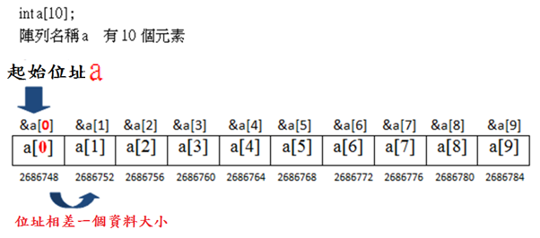
什麼是陣列?
課上到現在你可能發現，你可能會需要儲存一連串已知數量或未知數量的資料，但不可能宣告這麼數十個變數來儲存這些這資料，這時就可以使用「陣列」。
陣列就是跟電腦要求指定個數、裡面每一個元素都是同一個資料型態的連續記憶體。
陣列變數名稱本身儲存的是「這一連串記憶體的起點地址」，而非我們儲存的資料，如果要儲存或提取某一個元素，要使用變數名稱+中括號，如下圖:

Slide 6
一維陣列的宣告
用途：在記憶體中找出一塊連續的空間來存放多個相同資料型態的內容。
一維陣列的宣告
語法: 資料型態 陣列名稱[長度];
例如: int a[N];
(N為一個整數常數, 不為變數)
位置: a
a[0]
a[1]
a[2]
…
a[N-1]
N個欄位

Slide 7
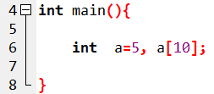
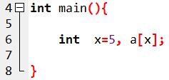
常見錯誤:
1. 參數名稱重複
2. 不可以用其他變數來當作陣列長度
這個用法在GCC編譯器(Dev-C++)會過，但Visual Studio的C++編譯器不會過。

Slide 8
一維陣列的初始化
宣告陣列並給初始內容的語法：
資料型態 陣列名稱[長度]={內容0,內容1,內容2,…,內容N-1};
資料型態 陣列名稱[]={內容0,內容1,內容2,…,內容N-1};
資料型態 陣列名稱[長度]={0}; //所有資料設為「0」
int main() { int a[5]={1,2,3,4,5}; // 設定 a[0]=1, a[1]=2, a[2]=3, a[3]=4, a[4]=5 int b[]={1,2,3}; // 若size沒指定, 因為給了3個數字, 在此會自動設定為b[3]; int c[5]={0}; // 設定 c[0]=0, c[1]=0, c[2]=0, c[3]=0, c[4]=0 return 0; }

Slide 9
一維陣列的使用
在使用宣告好的陣列時，要使用一個陣列中的元素可以表示成：陣列名稱[索引]。
陣列名稱: 用來表示一塊緊密相鄰的記憶體空間的起始位址。
索引: 用來表示該陣列元素是在記憶體空間的第幾號位置。
範例：
int a[3]; // 宣告陣列a有3個整數
a[0]=1; // 把a[0]設定為1
a[1]=2; // 把a[1]設定為2
a[2]=3; // 把a[2]設定為3
a[3]是不存在的.

Slide 10
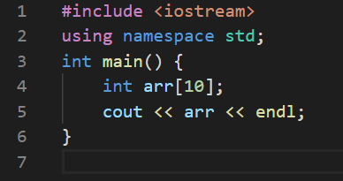

Ex: 宣告陣列與輸出陣列的變數名稱
這一段程式，我們宣告了元素個數為10個int的陣列，這個陣列名稱叫”arr”，藉由輸出它的變數名稱我們可以發現它的名稱代表的是一段記憶體地址。

Slide 11
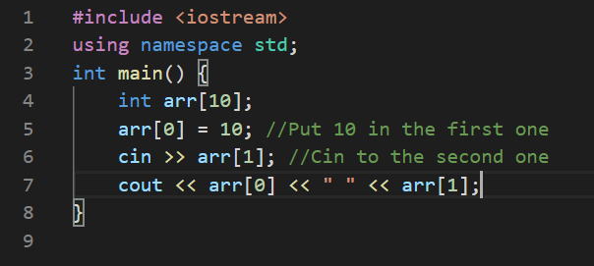
Ex: 將資料存進陣列並取出
使用中括號接在名稱後面表是第幾個元素，陣列第一個元素是從0開始的。

Slide 12
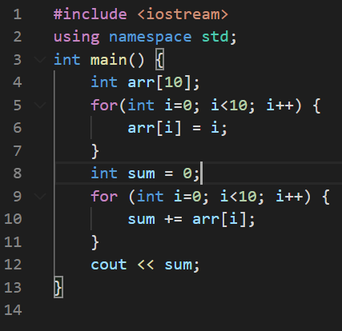
使用迴圈來依序探訪陣列
陣列的索引值可以填入變數，藉由這個特性我們就可以使用變數走訪一整個陣列。

Slide 13
二維陣列
我們可以用二維陣列來做出矩陣的效果，在本質上它還是一段一維連續的記憶體，但我們用二維去理解會比較容易，這也是它被設計出來的目的。
位置: a
int a[2][3]; //[長][寬]
a[0][0]
a[0][1]
a[0][2]
a[1][0]
a[1][1]
a[1][2]
第0行
第1行
第2行
第0列
a[0][0]
a[0][1]
a[0][2]
第1列
a[1][0]
a[1][1]
a[1][2]

Slide 14
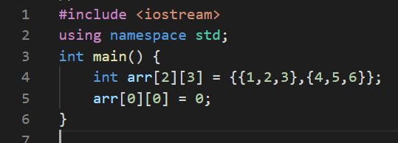
二維陣列宣告與初始化
第四行宣告了二維陣列並初始化
過了宣告的指令後，要填入變數值只能一個一個填入，例如第5行。

Slide 15
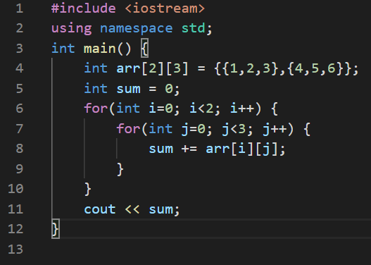
用兩層迴圈依序探訪二維陣列

Slide 16
課後練習
先輸入元素個數，再輸入每個成員，接著輸入起點與公差，如果該陣列的成員完全是由起點與它的等差數列組成，則輸 出True，反之輸出False。 例1: 6 (個數) 4 2 8 6 10 0 (每一個元素) 0 2 (起點，間隔) Ans: True 例2: 4 1 3 7 6 1 2 Ans: False

Slide 17
先輸入元素個數再輸入陣列各個元素，輸入一個整數代表要搜尋的值，輸出該陣列裡面要搜尋的值的個數， 例1: 5 (元素個數) 1 8 4 10 4 (每個元素) 4 (要搜尋的值) Ans: 2 例2: 4 1 2 3 4 0 Ans: 0

Slide 18
先輸入元素個數再輸入陣列各個元素，檢查陣列內有幾種不同的整數，並將種類的個數輸出，輸入的元素不會有0 例1: 4 (個數) 1 1 1 2 (每個元素) Ans: 2 例2: 5 1 2 3 4 5 Ans: 5

